Slide 1

Fragmentación
Exploraremos cómo estas nociones impactan en el diseño y la implementación de sistemas informáticos, y cómo podemos aplicar técnicas efectivas para abordarlas. Esto les brindará una sólida base para enfrentar los desafíos que encontrarán en su carrera de ingeniería.

Slide 2

¿Qué es la fragmentación?
Definición
Ejemplos
La fragmentación se refiere a la división o dispersión de recursos, datos o componentes de un sistema. Esto puede ocurrir tanto a nivel físico (hardware) como lógico (software).
Algunos ejemplos de fragmentación incluyen la fragmentación de discos duros, la dispersión de archivos en una base de datos o la división de la memoria en un sistema operativo.
Impacto
Importancia
La fragmentación puede reducir el rendimiento, la eficiencia y la escalabilidad de un sistema, además de complicar las tareas de mantenimiento y gestión.
Entender y abordar la fragmentación es crucial para garantizar la estabilidad y el correcto funcionamiento de los sistemas informáticos.

Slide 3




Causas de la fragmentación
Asignación dinámica de recursos
Los sistemas operativos y las bases de datos utilizan asignación dinámica de memoria y almacenamiento, lo que puede generar fragmentación.
Expansión y modificación de sistemas
A medida que se agregan o eliminan componentes de un sistema, los recursos disponibles se fragmentan y dispersan.
Desgaste y deterioro de hardware
El envejecimiento y el desgaste de los componentes físicos, como discos duros, también pueden contribuir a la fragmentación.

Slide 4
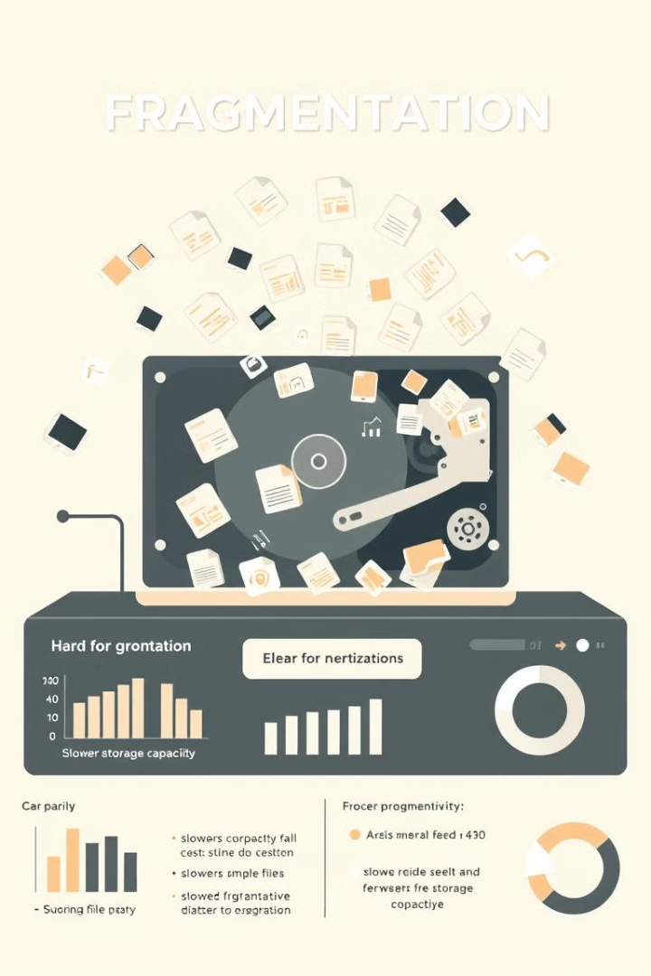
Impactos de la fragmentación
Reducción de rendimiento
La fragmentación puede generar cuellos de botella y latencia, disminuyendo el rendimiento general del sistema.
Consumo de recursos
La fragmentación implica un uso ineficiente de la memoria y el almacenamiento, lo que se traduce en un mayor consumo de recursos.
Complejidad de gestión
La fragmentación dificulta las tareas de administración, mantenimiento y monitoreo del sistema.
Fallos y errores
La dispersión de los datos y recursos aumenta la probabilidad de fallos, corrupción de datos y otros problemas.

Slide 5

Estrategias para mitigar la fragmentación
1
Desfragmentación periódica
2
Políticas de asignación óptima
Realizar procesos de desfragmentación y compactación de datos y recursos para mantener la integridad del sistema.
Implementar políticas de asignación y desasignación de recursos que minimicen la fragmentación, como la reserva de espacio contiguo.
3
Monitoreo y prevención
4
Escalabilidad y reingeniería
Monitorear constantemente los niveles de fragmentación y aplicar medidas preventivas antes de que se conviertan en problemas graves.
Diseñar sistemas con una escalabilidad inherente y una arquitectura modular para facilitar la expansión sin generar fragmentación.

